Slide 1

Atomgame Khonkaen University

Slide 2





ภาพรวมของระบบ
เว็บไซต์ AtomGame เป็นเว็บไซต์ที่ใช้สำหรับบริหารจัดการเกี่ยวกับข้อมูลงานกีฬาวิทยาศาสตร์สัมพันธ์แห่งประเทศไทยจึงทำให้การบริหารจัดการข้อมูลแบ่งออกเป็นหลายส่วน เช่น
ส่วนประชาสัมพันธ์
ลงทะเบียนเพื่อเข้าร่วมงาน
การบริจาคสนับสนุน
การจัดการข้อมูลแข่งขัน

Slide 3

การทดสอบเว็บ AtomGame
ผู้ทดสอบทำการทดสอบระดับ User acceptance test (UAT) ด้วยวิธีการทดสอบแบบอัตโนมัติ (Automated test)

Slide 4

การทดสอบเว็บ AtomGame
และทดสอบแบบ Manual ด้วยการเปิดหน้าเว็บและกรอกข้อมูลเองทั้งหมด

Slide 5





กระบวนการทดสอบเว็บ AtomGame
เปิดเว็บไซต์
คลิกเลือกเมนูต่าง ๆ
กรอกข้อมูลตามที่กำหนด
แสดงผลลัพธ์
ปิดเว็บไซต์

Slide 6




Software ที่ใช้ในการทดสอบ
Xampp
Google Chrome
Selenium IDE
Notepad++

Slide 7

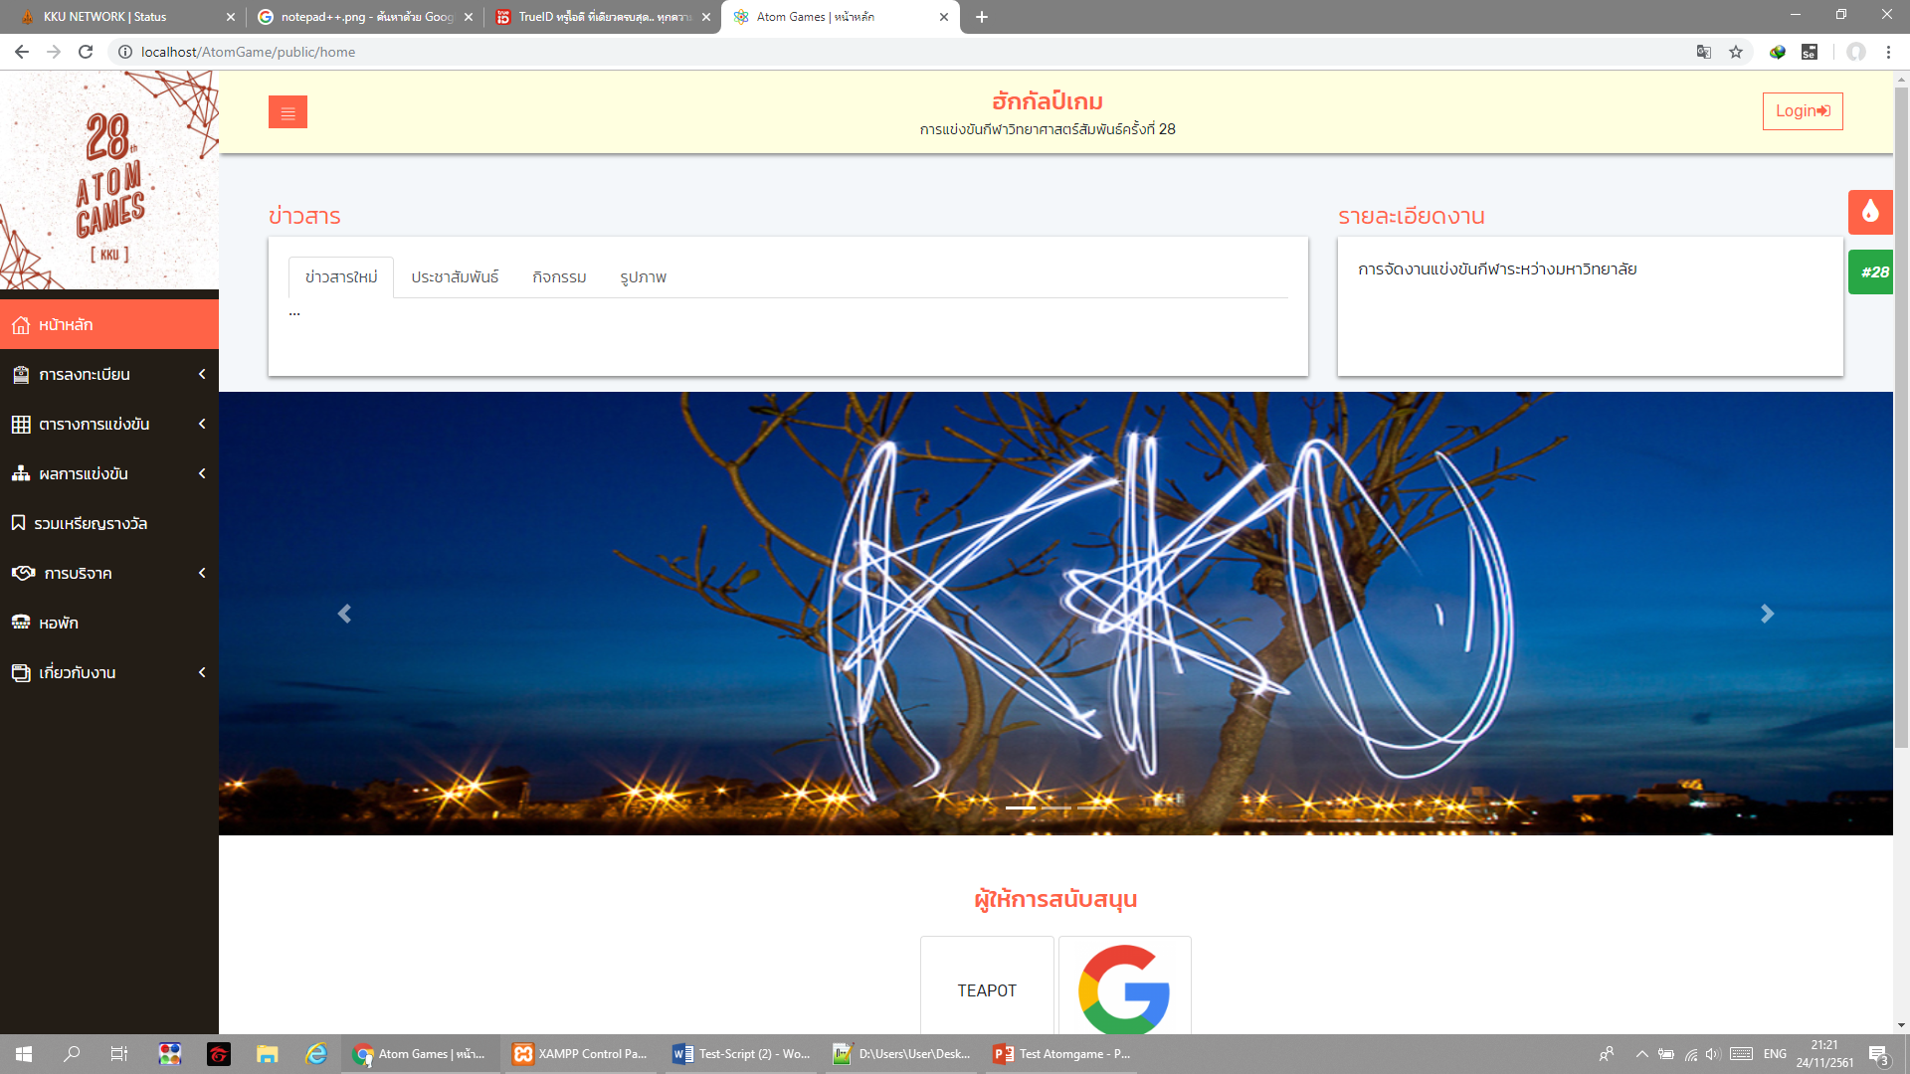
รายละเอียดการทดสอบ
การทดสอบหน้าหลักของเว็บไซต์ AtomGame 13 Test case

Slide 8
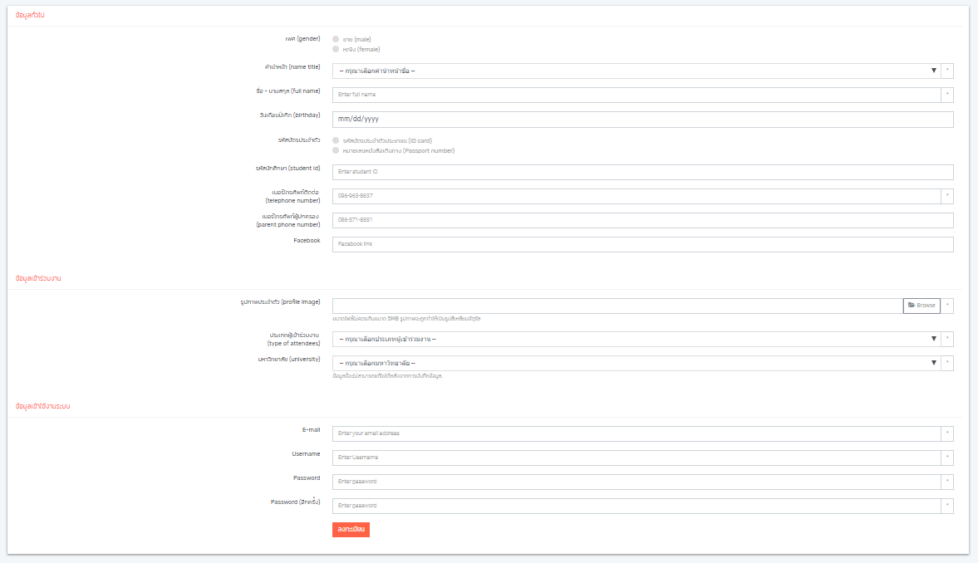
รายละเอียดการทดสอบ
การทดสอบหน้าการลงทะเบียน
22 Test case

Slide 9
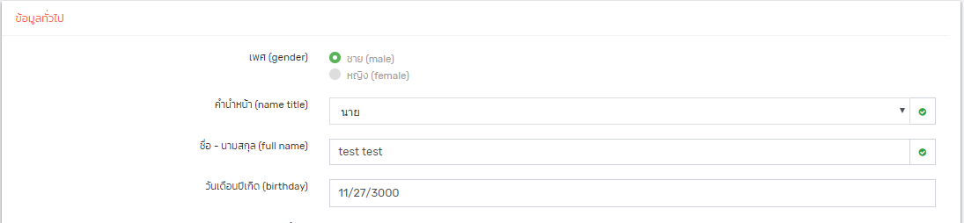
รายละเอียดการทดสอบ
ข้อผิดพลาดในหน้าการทดสอบหน้าการลงทะเบียน
1 อย่าง

Slide 10
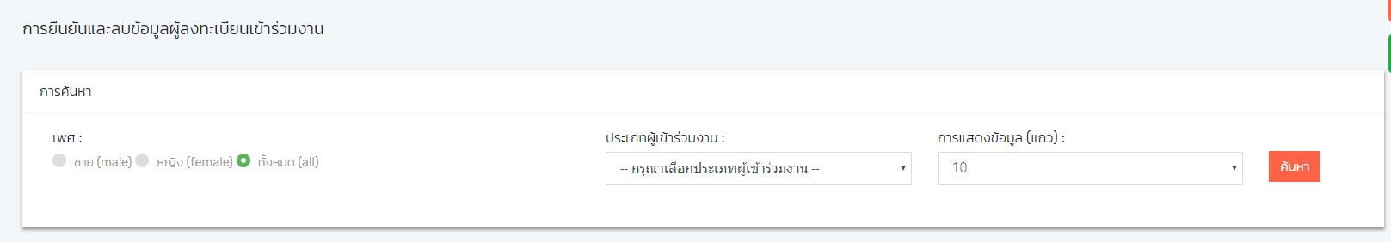
รายละเอียดการทดสอบ
การยืนยันข้อมูลมหาวิทยาลัยและลบข้อมูลผู้ลงทะเบียนเข้าร่วมงาน
4 Test case

Slide 11
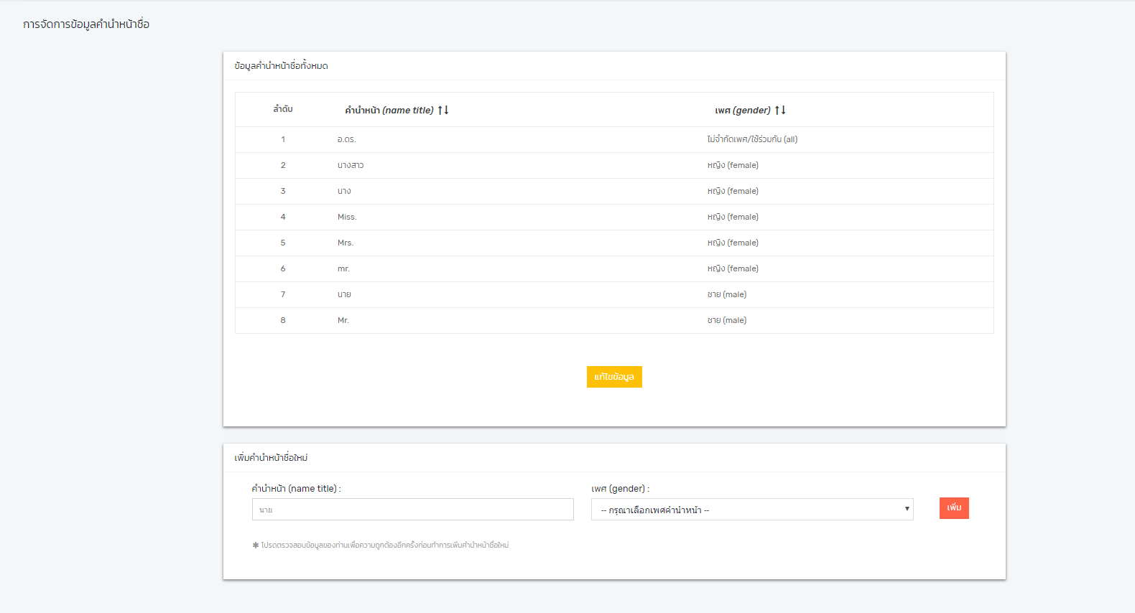
รายละเอียดการทดสอบ
การทดสอบการเพิ่มและแก้ไขคำนำหน้าชื่อ
6 Test case

Slide 12
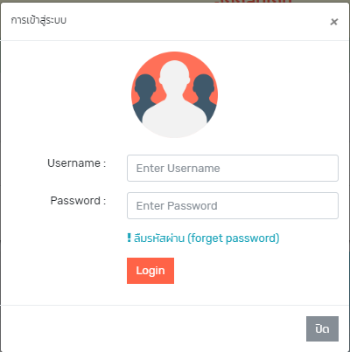
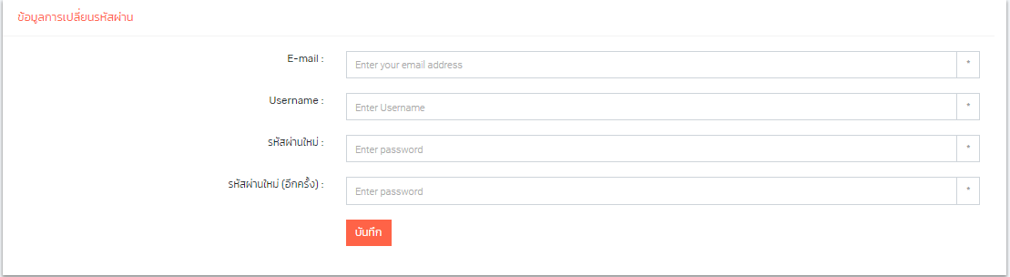
รายละเอียดการทดสอบ
การทดสอบการ Login และเมนูลืมรหัสผ่าน
14 Test case

Slide 13
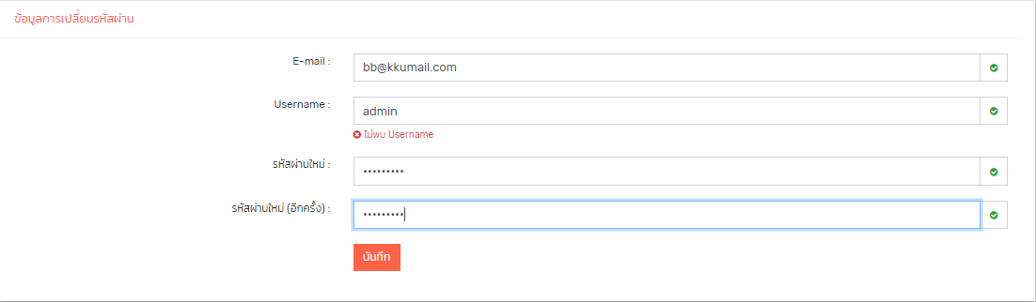
รายละเอียดการทดสอบ
ข้อผิดพลาดที่พบในหน้าการทดสอบการ Login และเมนูลืมรหัสผ่าน
1 อย่าง

Slide 14

รายละเอียดการทดสอบ
การทดสอบเมนูที่เกี่ยวกับข้อมูลส่วนตัว
6 Test case

Slide 15
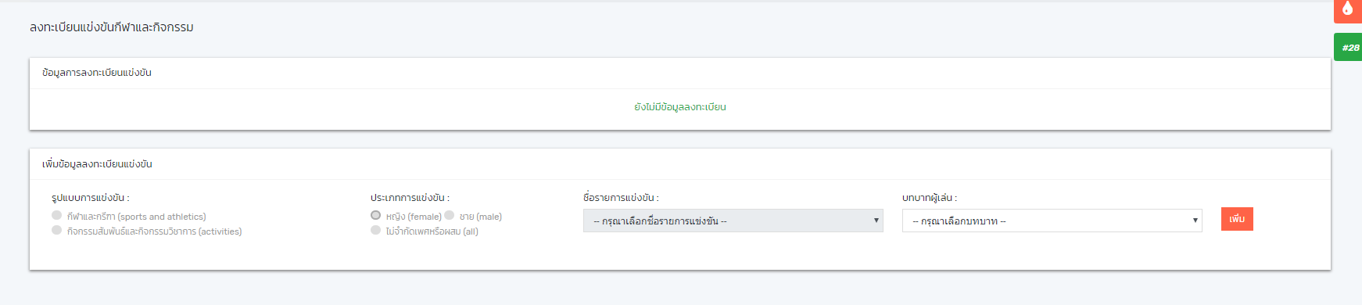
รายละเอียดการทดสอบ
การลงทะเบียนแข่งขันและกิจกรรม
8 Test case

Slide 16
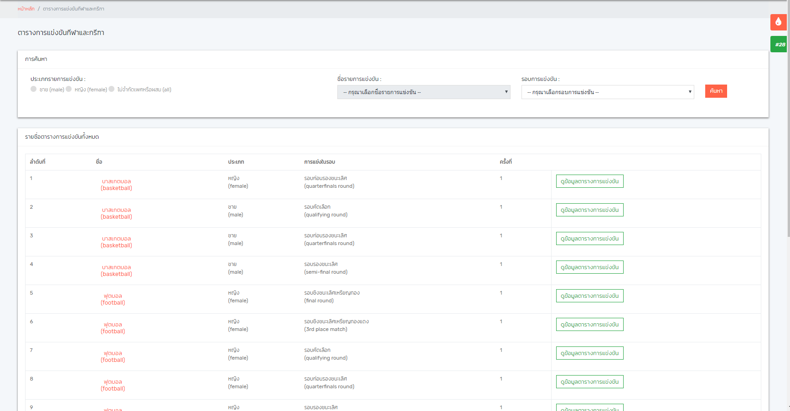
รายละเอียดการทดสอบ
ตารางการแข่งขัน (กีฬาและกรีฑา)
5 Test case

Slide 17
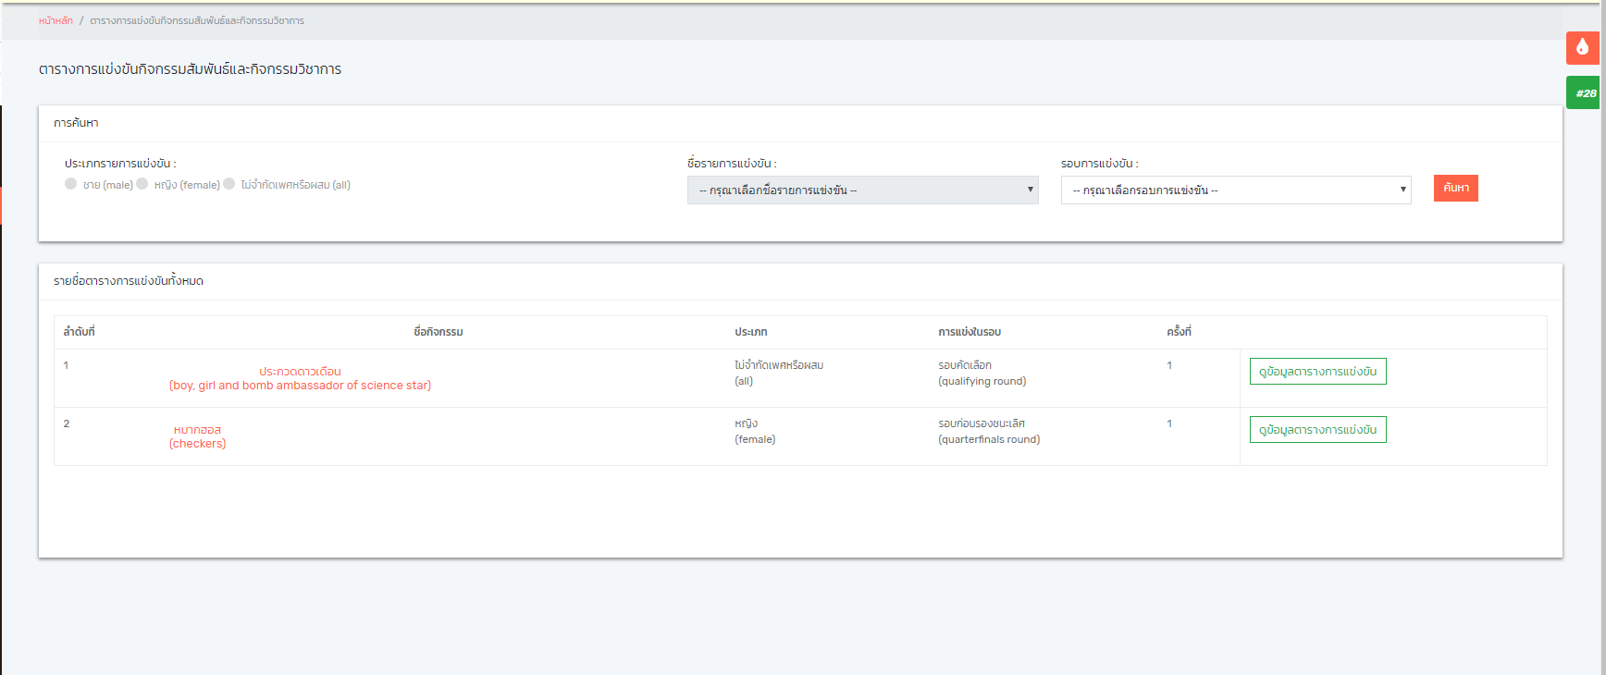
รายละเอียดการทดสอบ
ตารางการแข่งขัน (กิจกรรมสัมพันธ์และกิจกรรมวิชาการ)
5 Test case

Slide 18
รายละเอียดการทดสอบ
ผลการแข่งขัน (กีฬาและกรีฑา)
5 Test case

Slide 19
รายละเอียดการทดสอบ
ผลการแข่งขัน (กิจกรรมสัมพันธ์และกิจกรรมวิชาการ)
5 Test case

Slide 20
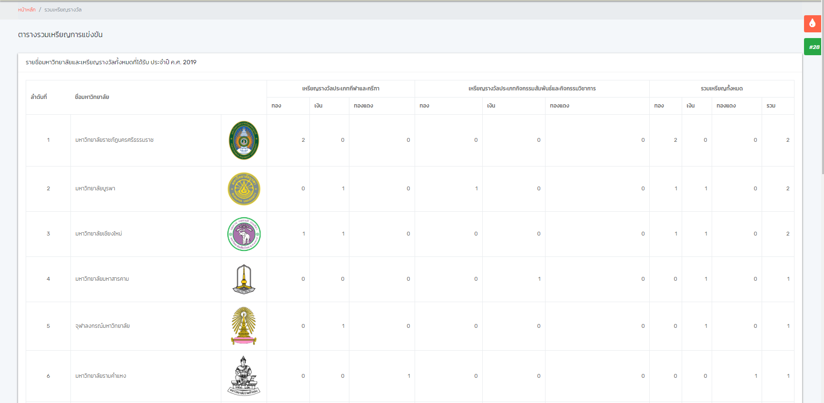
รายละเอียดการทดสอบ
รวมเหรียญรางวัล
2 Test case

Slide 21
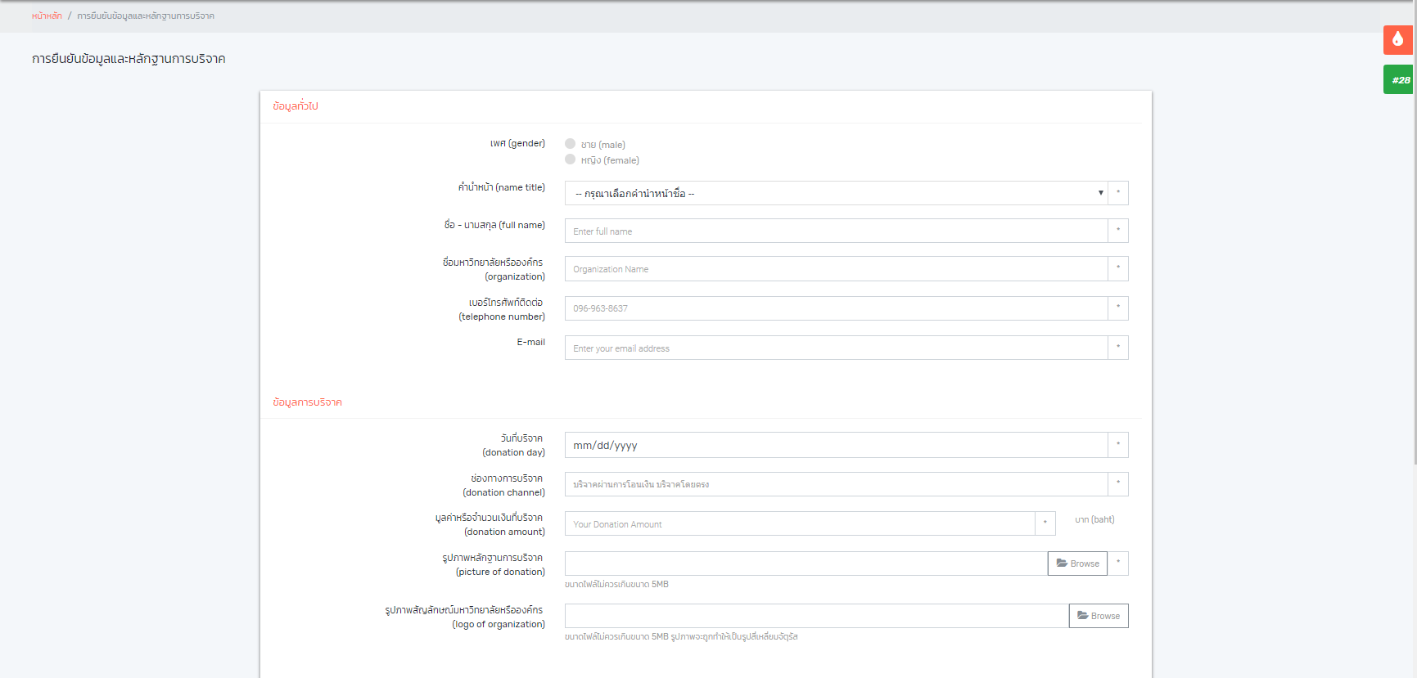
รายละเอียดการทดสอบ
การบริจาค
11 Test case

Slide 22
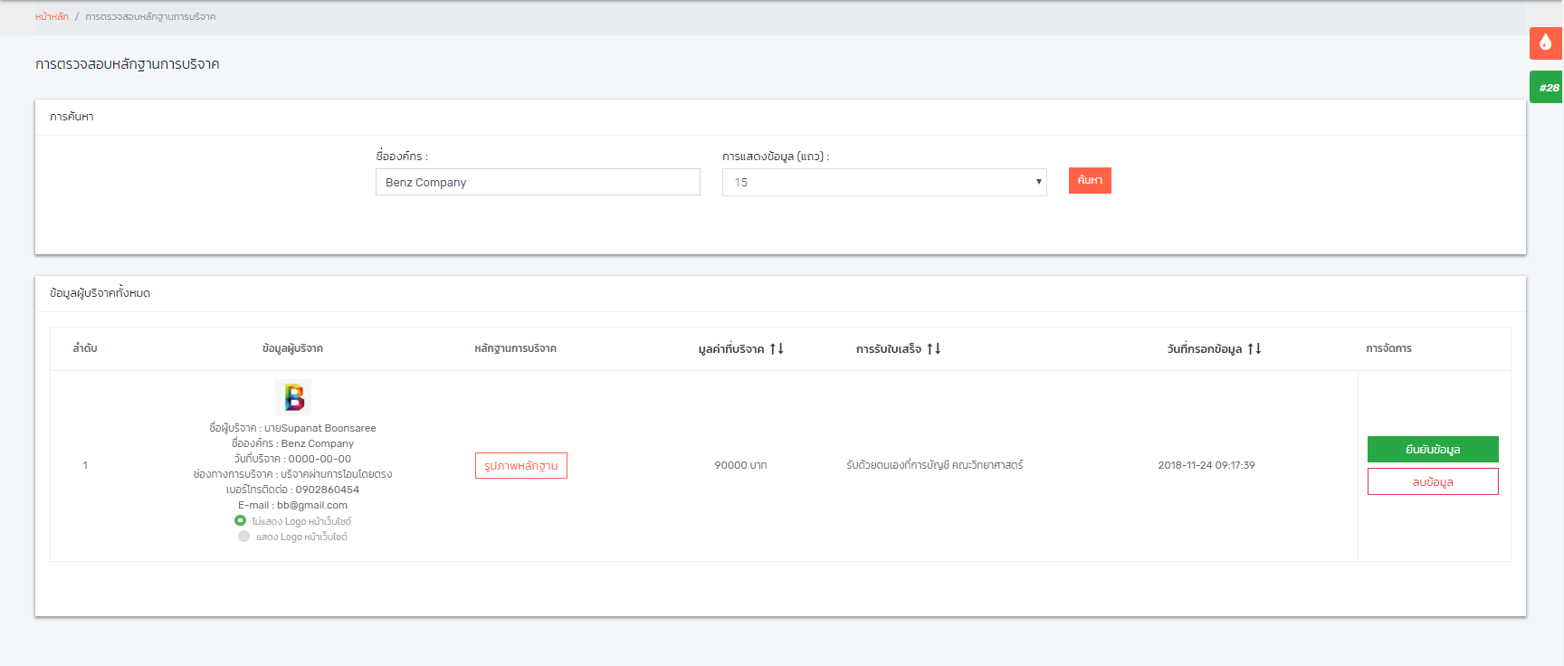
รายละเอียดการทดสอบ
การตรวจสอบหลักฐานการบริจาค
4 Test case

Slide 23
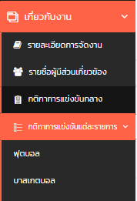
รายละเอียดการทดสอบ
การทดสอบเมนูเกี่ยวกับงาน
6 Test case

Slide 24
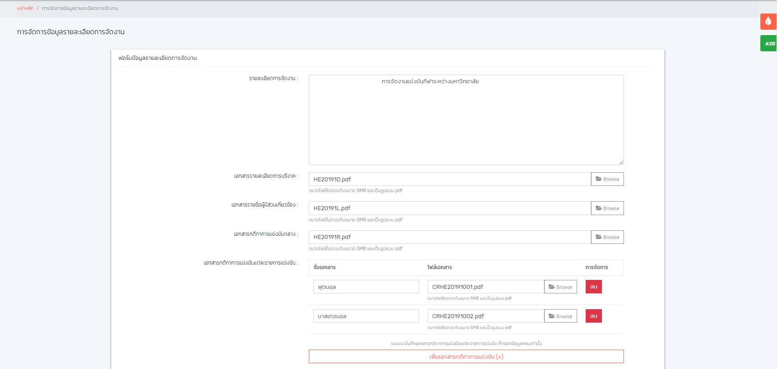
รายละเอียดการทดสอบ
การจัดการข้อมูลรายละเอียดการจัดงาน
3 Test case

Slide 25
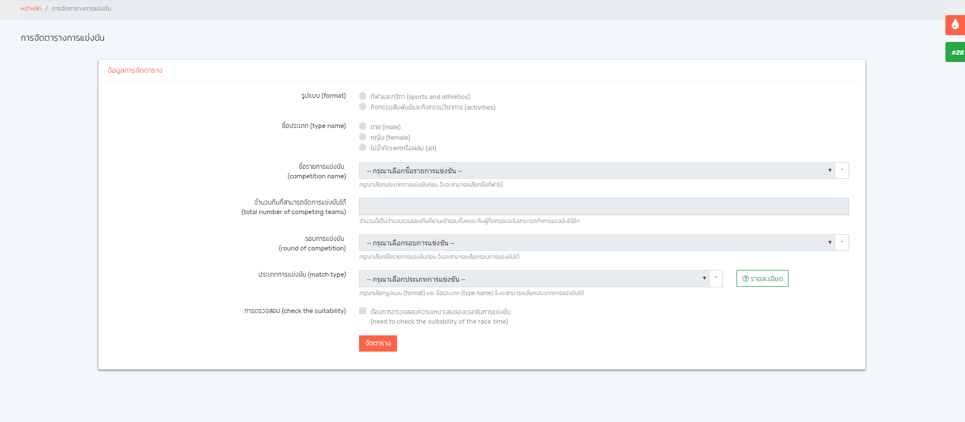
รายละเอียดการทดสอบ
การจัดตารางการแข่งขัน
6 Test case

Slide 26
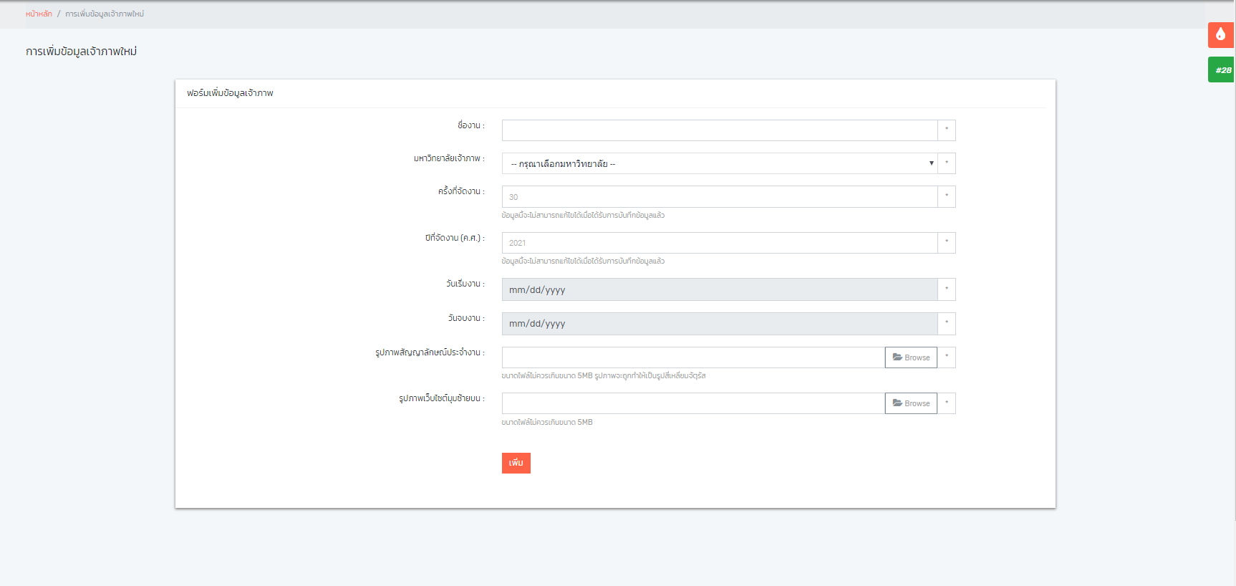
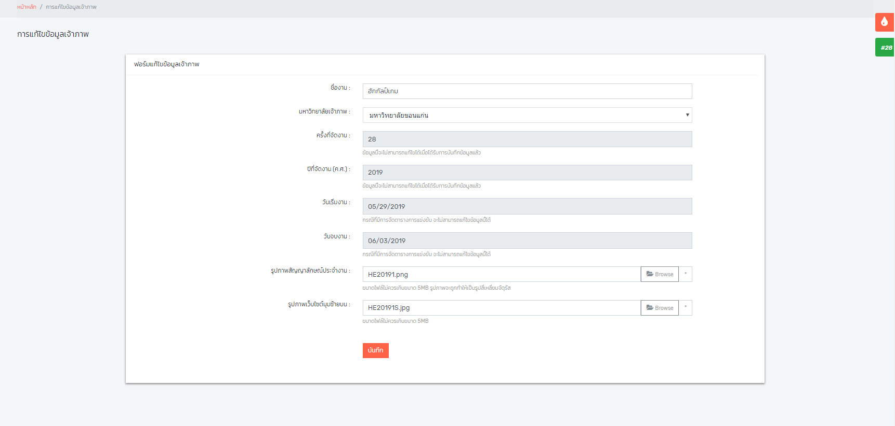
รายละเอียดการทดสอบ
การจัดการข้อมูลเจ้าภาพ (การเพิ่มข้อมูลเจ้าภาพใหม่ , การแก้ไขข้อมูลเจ้าภาพ)
6 Test case

Slide 27




สรุปการทดสอบ
18 Scenarios
133 Test cases
2 Bug

Slide 28
ขอบคุณที่รับชมและรับฟัง

